Slide 1
二分查找

Slide 2
零 基本框架
白话：给你一个数组和一个目标值，返回这个目标值的索引；如果找不到，返回-1
代码：
int binarySearch(vector<int>& nums, int target) {
int left = 0, right = ...;
while(...) {
int mid = left + (right-left)/2;
if(nums[mid] == target) ...;
else if(nums[mid] < target) left = ...;
else if(nums[mid] > target) right = ...;
}
return ...;
}

Slide 3
一 寻找一个数（基本二分查找）
int binarySearch(vector<int>& nums, int target) {
int left = 0, right = nums.size()-1;
while(left <= right) {
int mid = left + (right - left) / 2;
if(nums[mid] == target)
return mid;
else if(nums[mid] < target)
left = mid + 1;
else if(nums[mid] > target)
right = mid - 1;
}
return -1;
}

Slide 4
二 寻找左侧边界
int left_bound(vector<int>& nums, int target) {
if(nums.size() == 0) return -1;
int left = 0, right = nums.size();
while(left < right) {
int mid = left + (right - left) / 2;
if(nums[mid] == target) {
right = mid;
}
else if(nums[mid] < target) {
left = mid + 1;
}
else if(nums[mid] > target) {
right = mid;
}
}
return left;
}
关键词：
左闭右开！

Slide 5
玩转lower_bound和upper_bound
stl自带了lower_bound和upper_bound函数，经常会搞晕它们的意义。
搞清它们的意义要结合二分搜索，尤其是搜索两字
我给它们下的定义是：lower_bound和upper_bound描述了在一个有序数组中二分查找target值时，target值对应的左闭右开区间。
下一页来举例子

Slide 6
玩转lower_bound和upper_bound
数组 1 3 3 3 6 6 9 11 共8个数
3对应的左闭右开区间为[1, 4)，所以lb和rb分别为1和4；也有人这么定义：第一个大于等于3的数对应索引为1，第一个大于3的数对应索引为4...但是这种定义是间接结论，不直接。
1对应的左闭右开区间为[0,1)，所以lb和rb分别为0和1；
2对应的左闭右开区间为？答[1,1)。请体会这种微妙的结果。所以lb和rb分别为1和1
那么再怪一点，0对应的左闭右开区间为？答[0,0)。所以lb和rb均为-0
那12呢？[8,8)!!

Slide 7
三 寻找右侧边界
int right_bound(vector<int>& nums, int target) {
if(nums.size() == 0) return -1;
int left = 0, right = nums.size();
while(left < right) {
int mid = left + (right - left) / 2;
if(nums[mid] == target) {
left = mid + 1;
}
else if(nums[mid] < target) {
left = mid + 1;
}
else if(nums[mid] > target) {
right = mid;
}
}
return left-1;
}

Slide 8
875 爱吃香蕉的珂珂
这是二分查找的有一个变种，变化的是判定条件
连续单调的空间，为了简化线性搜索，可以考虑二分查找
本题的情况，判定函数为bool，当speed太小时肯定返回false，当speed大到一定程度后肯定返回true，这也是一种广义的单调性

Slide 9
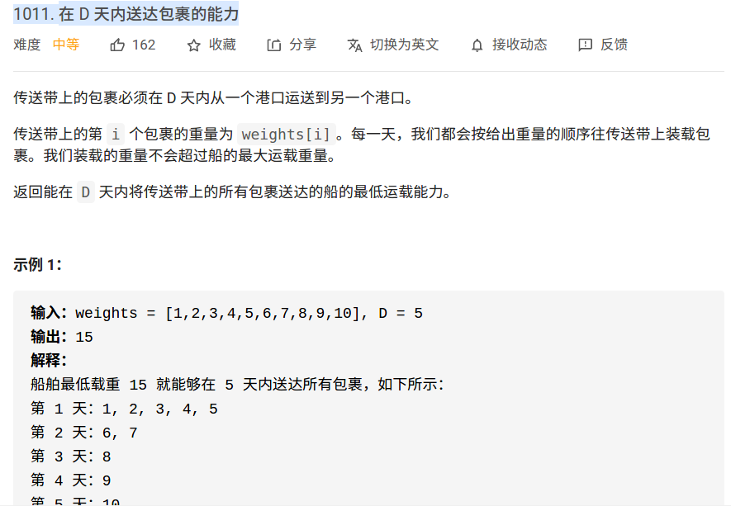
1011 在 D 天内送达包裹的能力

Slide 10
独立解决 思路
船载重最低值为1，最高值为数组的sum
随着船载重的增高，需要的天数逐渐下降，这是个单调函数
这是一个连续单调区间的搜索问题，可以考虑用二分查找代替线性查找，以提高效率

Slide 11
框架
int left = 1, right = sum+1
while(left < right) {
int mid = left + (right-left)/2;
if(needDays(weights, mid) <= D) {
right = mid;
}
else {
left = mid + 1;
}
}

Slide 12
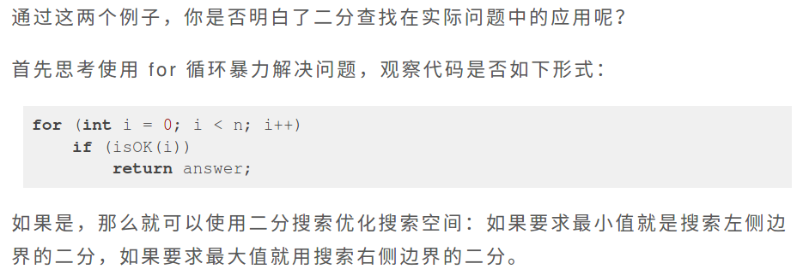

Slide 15
4 寻找两个正序数组的中位数
两个直观的思路：
1、归并数组
2、双指针，对比和移动下标到达中位数所在的位置
但是这两种思路的时间复杂度都为O(m+n)

Slide 16
二分查找的思路
根据中位数的定义，若m+n为奇数，则中位数是第(m+n)/2 + 1个元素，下标是(m+n)/2；若m+n为偶数，则中位数是第(m+n)/2个和第(m+n)/2+1个元素，下标分别是(m+n)/2-1和(m+n)/2。
根据以上分析，问题转化为寻找两个有序数组的第k个元素
怎么寻找第k个元素呢？现在我们假设两个数组各分担k/2个（无论k是奇数还是偶数；下标嘛就是k/2-1）；
接下来我们把目光放在两个第k/2的数上。这就是本题算法的核心！这两个第k/2个元素进行下对比，如果A[k/2-1] <= B[k/2-1]，那么A[0 ... k/2-1]是要被剪掉的哦！

Slide 17
边界条件
若k/2-1越界，则取对应数组的最后一个值
若一个数组已经空了，则取另一个数组的第k个
若k=1，则返回两个数组首元素的较小者

Slide 18
变量设置
k - 动态数组的第k个元素
index1 - 数组1的游标
index2 - 数组2的游标

Slide 19
正常情况
每一个循环里面，已知游标idx1，idx2，长度m，n；以及要求的k
操作：
// 计算新的比较点
int new_idx1 = min(idx1+k/2-1, m-1);
int new_idx2 = min(idx2+k/2-1, n-1);
// 比大小，更新idx， 更新k
int pivot1 = nums1[new_idx1];
int pivot2 = nums2[new_idx2];
if(pivot1 <= pivot2) {
k = k - (new_idx1-idx1+1);
index1 = new_idx1 + 1;
}
else {
k = k - (new_idx2-idx2+1);
index2 = new_idx2 + 1;
}

Slide 20
边界情况
if(index1 == m)
return nums2[idx2+k-1];
if(index2 == n)
return nums1[idx1+k-1];
if(k==1)
return min(nums1[idx1], nums2[idx2]);

